Slide 1

התקן הישראלי לניהול פרויקטי בנייה ותשתיות (ת"י 6627)
BS 6079 - Project Management – Principles and Guidance
מדריך לניהול פרויקטים בתחום הבנייה והתשתיות
פרופ' רפאל זקס
המכון הלאומי לחקר הבנייה
הפקולטה להנדסה אזרחית וסביבתית
הטכניון – מכון טכנולוגי לישראל
יום א’, 24/5/2026

Slide 2
למה צריכים תקן?
מה הייתה הסטטוס קוו?
אין תורה כתובה
באקדמיה לומדים עקרונות בלבד
אין סטנדרטיזציה בחוזי ניהול הבנייה
בתי המשפט ממלאים את החלל
ולכן, צריכים תקן
בשנת 2024 אימצו את תקן BS 6079 ופרסמו ת"י 6627

Slide 3
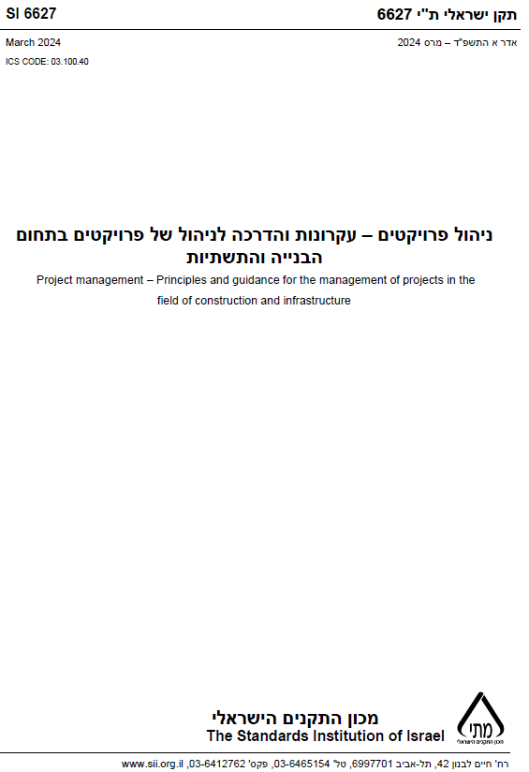
תקן ישראלי ת"י 6627
התקן הישראלי לניהול של פרויקטים בתחום הבנייה והתשתיות
תקן תפקודי, לא תקן מרשמי
תכולת תקן BS 6079 המקורית: כל תחומי הפרויקטים, לא רק בנייה
מצריך פירוט הכללים לנסיבות ולהקשר בהם הם מוטמעים

Slide 4
למה צריכים מדריך?
אופיים של תקן BS 6079 ושל ת"י 6627
התקן הוא תפקודי, לא מרשמי
התקן נכתב לכלל תחום ניהול הפרויקטים, אינו ממוקד בענף הבנייה
ולכן, צריכים מדריך
מהדורה 1.0 יולי 2024
מהדורה 2.0 יוני 2025
מהדורה 2.1 ינואר 2026

Slide 5

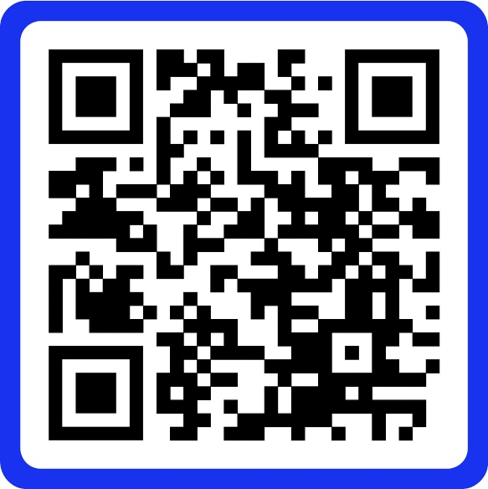
מדריך לניהול פרויקטים בתחום הבנייה והתשתיות
עקרונות לניהול פרויקטים
משילות
תפקידים ואחריות
מחזור החיים של הפרויקט
פעילויות תמיכה של ניהול הפרויקט
כישורים ומיומנויות לניהול הפרויקט
מהדורה 2.1
ינואר 2026

Slide 6
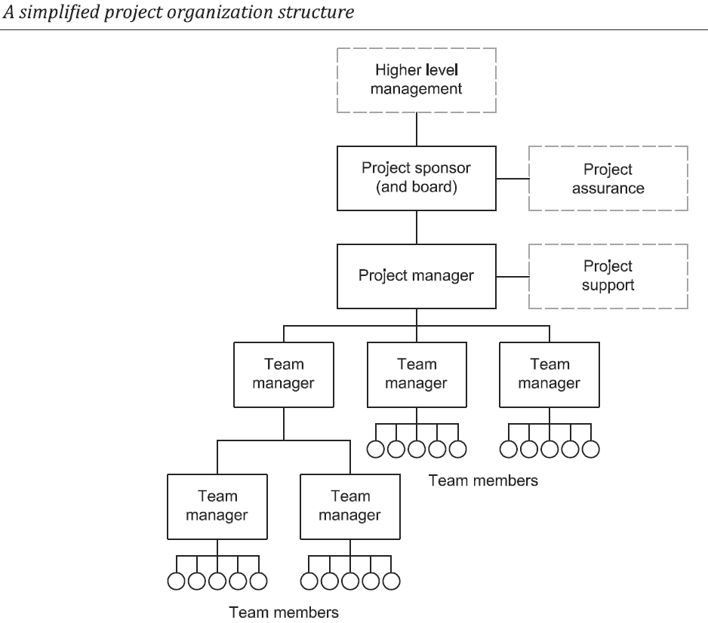
התקן המדריך
מזמין
הבטחת איכות
נציג המזמין
בקרת איכות ניהול
מנהל הפרויקט
צוות ניהול ופיקוח
בקרת איכות ביצוע
קבלן
מתכננים
בקרת איכות תכן
ספקים
קבלני משנה

Slide 7

כולנו אחראים להצלחת הפרויקט

Slide 8
כולנו אחראים להצלחת הפרויקט

Slide 9
כולנו אחראים להצלחת הפרויקט
מזמין, מנהל, קבלן

Slide 10
כולנו אחראים להצלחת הפרויקט
מזמין
הבטחת איכות
נציג המזמין
בקרת איכות ניהול
מנהל הפרויקט
צוות ניהול ופיקוח
בקרת איכות ביצוע
קבלן
מתכננים
בקרת איכות תכן
ספקים
קבלני משנה

Slide 11
חלקנו Accountable
כולנו Responsible
וחלקנו גם Liable
כולנו אחראים להצלחת הפרויקט

Slide 12
חלקנו Accountable
כולנו Responsible
וחלקנו גם Liable
Responsible
אדם שקיבל על עצמו תפקיד או מטלה הינו אחראי לממש את המוטל עליו בהתאם לכללים החלים עליו, על פי הכשרתו המקצועית, לפי מסמכי ההתקשרות, ולפי ההנחיות שקיבל מהממונה עליו
בכל מקום במדריך בו כתוב אחראי או אחריות, ללא ציון אחר, הכוונה היא למשמעות של responsibility

Slide 13
חלקנו Accountable
כולנו Responsible
וחלקנו גם Liable
Accountable
אדם נדרש לתת דין וחשבון על מעשיו והתנהלותו. אחריותיות יכולה לחול גם על תוצאות של אירועים שהתרחשו כתוצאה ממעשה או מחדל של אנשים אחרים שהיו אחראים במישרין למעשים או למחדלים
תקן 6627 כולל תחומי אחריותיות של המזמין, באמצעות נציגו, כאחראי לפרוגרמה ולהכוונת הפרויקט. למנהל הפרויקט אחריותיות לאספקת תוצרי הפרויקט ולדיווח לנציג המזמין.

Slide 14
חלקנו Accountable
כולנו Responsible
וחלקנו גם Liable
Liable
אחריות מקצועית המחייבת מאדם לשאת בנטל העלויות של רשלנות מקצועית.
אין בתקן ישראל 6627 או בתקן BS6079 שימוש במושג זה, ואין להבין את המילה "אחריות" או את המילה "אחריותיות" בגוף התקן או במדריך כמשמעות של liability.

Slide 15
כולנו אחראים להצלחת הפרויקט
עמידה ביעדים
אך לכל אחד יעדים אחרים.....
בתחומים של רווחיות, מסגרת זמנים, איכות המוצר, בטיחות, סביבה ואקלים, ועוד
כיצד נצליח?

Slide 16
כולנו אחראים להצלחת הפרויקט
עמידה ביעדים
כיצד נצליח?
יצירת זהות אינטרסים, ככל שניתן
קביעת מנגנונים מערכתיים להפחתת קונפליקטים, מחלוקות וסכסוכים

Slide 17
המזמין בתקן
Higher level management
Higher level management represents the organization for which a project is being undertaken. With respect to projects, higher management is accountable for:
a) ensuring that the organizational environment is supportive of the project sponsor, project aims and needs;
c) overseeing the project to assure it is being directed and managed effectively and is still viable;
d) taking key project decisions or delegating them, as appropriate, depending on risk and impact; and
e) reviewing the outcome from the project, once completed.

Slide 18
המזמין במדריך
המזמין הוא בעל הפרויקט
כאשר המזמין הוא ארגון כלשהו, הכוונה היא להנהלה בדרג הגבוה בארגון
(Higher Level Management)
המזמין הוא בעל האחריות העליונה להבטיח:
השגת מטרות הפרויקט
אספקת המשאבים הנדרשים
כי נציג המזמין, מנהל הפרויקט וצוות הפרויקט מודעים למטרות ולאילוצים השונים של הארגון בקשר לפרויקט
מזמין

Slide 19
נציג המזמין בתקן
Project sponsor
The project sponsor is accountable to higher level management for directing the project to ensure that the project always makes sound business sense, approving key deliverables and making decisions or recommendations at critical points in the project as required in the project’s management plan.
….
own the vision and business case;
…..
ensure that the delivered solution matches the needs of the organization;
engage key stakeholders;
represent the organization in key project decisions, such as approving key project deliverables, change requests and project closure;
resolve project issues that are outside the control of the project manager;
…
appoint the project manager ….
facilitate the availability of project resources ….
act as champion of the project.

Slide 20
נציג המזמין במדריך
נציג המזמין
נציג המזמין הוא האדם האחראי בפני המזמין בכל הנוגע להנחיית הפרויקט, במטרה להבטיח השגה של התוצאות ומימוש התועלות עבור הארגון המזמין
תפקיד נציג המזמין כולל הבטחה בכל עת של היות הפרויקט הגיוני מבחינה עסקית, אישור תוצרים מרכזיים וקבלת החלטות או המלצות בנקודות קריטיות של הפרויקט

Slide 21
נציג המזמין במדריך
נציג המזמין
באחריות נציג המזמין:
.....
להיות הבעלים של החזון ושל הרציונל העסקי.
....
לייצג את המזמין בהחלטות מרכזיות של הפרויקט, כמו קביעת מדיניות ושיטת ההתקשרות, אישור תוצרי המפתח של הפרויקט, בקשות לשינוי וסגירת הפרויקט.
...
לבנות מבנה ארגוני מתאים בעל סמכויות ברורות לטובת קידום הפרויקט.
למנות מנהל פרויקט ....
למנות, בהתייעצות עם מנהל הפרויקט, צוות מתכננים ויועצים מקצועיים ...
למנות מערכת הבטחת איכות....
לקדם את הזמינות של משאבי הפרויקט .....
......
להנחות את מנהל הפרויקט ואת הגורמים התומכים בפרויקט בתוך הארגון: כספים, משפטים וכיו"ב.
למנות בקר בטיחות מטעם המזמין*
* עדכון המדריך בגרסה 2.1 בהתאם לתקנות הבטיחות החדשות

Slide 22
מנהל הפרויקט בתקן
Project Manager
The project manager should be accountable to the project sponsor for the day-to-day leadership and management of the project involving the project team across all necessary functions
The project manager should:
manage, lead and motivate the project team;
mobilize the project team, with the agreement of appropriate resource owners;
prepare the project's management plans;
prepare the project's plan;
monitor and manage project progress;
monitor and manage risks;
manage the resolution of project issues;
manage the scope of the project and control changes;
deliver the project deliverables on time, to budget, at agreed quality;
engage stakeholders; and
manage the closure of the project

Slide 23
מנהל הפרויקט במדריך
מנהל הפרויקט
מנהל הפרויקט מנהל הפרויקט הוא האדם המנהל את פרויקט הבנייה, ועומד בראש הצוות העוסק באופן ישיר בניהול הפרויקט, כולל מפקחים מטעמו שהינם חלק מצוות מנהל הפרויקט.
מנהל הפרויקט נושא באחריות אישית כלפי נציג המזמין על פעולות הניהול וההובלה היומיומיות של הפרויקט.
באחריות מנהל הפרויקט לוודא שכל גורם בצוות הפרויקט יבצע את המוטל עליו במועד הנדרש. מנהל הפרויקט ינהל את כל צוות הפרויקט, יארגן את פעילויות הפרויקט, וימליץ למזמין, באמצעות נציגו, לגבי ההחלטות שהוא צריך לקבל

Slide 24
מנהל הפרויקט במדריך
מנהל הפרויקט
ככלל, באחריות מנהל הפרויקט:
לנהל, להוביל ולהמריץ את צוות הפרויקט.
לגייס את צוות הפרויקט...
להכין את תוכנית ניהול הפרויקט.
להכין את תוכנית הפרויקט .....
להגדיר את תחומי האחריות, תכולת העבודה והיעדים עבור כל צוות הפרויקט;
לנטר ולנהל את התקדמות הפרויקט אל מול הפרוגרמה ודרישות המזמין.
לנטר ולנהל את הסיכונים.
...
לנהל את התכולה של הפרויקט ולבקר את השינויים.
...
לספק את תוצרי הפרויקט במועד, במגבלות התקציב ובאיכות המוסכמת.
.....

Slide 25
הדגשים במדריך
ניהול בתנאי אי-ודאות וניהול שינויים
איכות
בטיחות
טוהר מידות
אתיקה
אבטחת איכות ובקרת איכות
מחזור החיים של הפרויקט
סנכרון הגדרות חוזיות
מסמכי הפרויקט
ניהול מידע
משילות
תפקידים (כולל מזמין, נציג מזמין, מנהל פרויקט, קבלן)
כישורים לניהול פרויקט

Slide 26
חשיבות ניהול המידע
סביבת מידע משותפת Common Data Environment (CDE) | מערכת ממוחשבת לאגירה, ניהול ושיתוף מידע בפרויקט בנייה בענן. המערכת כוללת שגרות ונהלים להגבלת גישה למידע על פי הרשאות, גיבויים, וייצוג של המידע. המידע נאגר בקבצים ובמחיצות. המערכת מכונה באנגלית Common Data Environment (CDE), והיא מוגדרת בת"י 19650.

Slide 27
חשיבות ניהול המידע
בהתאם לגודל, היקף ומורכבות הפרויקט, ובמידת הצורך, מנהל הפרויקט ימנה מנהל מידע בפרויקט. מנהל המידע יכול להיות נותן שירות עצמאי או עובד מטעם מנהל הפרויקט. ניהול המידע התכנוני ייעשה ע"י עובד מטעם האדריכל או המתכנן הראשי.
ניהול המידע כולל איסוף, אחסון, הפצה, תיעוד, ומחיקה של חומרים לא רלוונטיים.
תכולת המידע, סוג התיעוד הנדרש, וההרשאות הרלוונטיות יוגדרו מראש.
המידע הוא קריטי לצורך קבלת החלטות בזמן המתאים.
המידע יתועד, יהיה נכון, עדכני, מאובטח, זמין או מופץ לגורמים הרלוונטיים (באמצעות הרשאות) ונגיש לכל מי שנדרש לו.

Slide 28
חשיבות ניהול המידע
מומלץ השימוש בתכנת BIM (Building Information Modeling). בפרויקט בו נעשה שימוש ב-BIM, על מנהל הפרויקט לוודא הכנה וניהול תכנית ביצוע BIM (BIM Execution Plan) מתאים, כולל וידוא שמערך התוכנות בשימוש המתכננים מבטיח זרימה נאותה של המידע בין יצרני וצרכני המידע.
מומלץ שהפרויקט יתוכנן ויבוצע בשיטת Building Information Modeling (BIM) החל משלבי התכן הראשוניים. כאשר התכן נערך ב-BIM, מתאם המערכות יהיה אחראי לשילוב נכון של המודלים השונים של כל המתכננים.
כמו כן, על מנהל הפרויקט לוודא שהמידע בפרויקט ינוהל בצורה נאותה, ורצוי בהתאם לת"י 19650.
סביבת מידע משותפת Common Data Environment (CDE) | מערכת ממוחשבת לאגירה, ניהול ושיתוף מידע בפרויקט בנייה בענן. המערכת כוללת שגרות ונהלים להגבלת גישה למידע על פי הרשאות, גיבויים, וייצוג של המידע. המידע נאגר בקבצים ובמחיצות. המערכת מכונה באנגלית Common Data Environment (CDE), והיא מוגדרת בת"י 19650.

Slide 29
פרויקטים עם התקשרויות שיתופיות
התקשרות שיתופית
....סתירה מובנית זו מביאה להתנהגות ותוצאה המוגדרות כ-lose-lose. מצב זה הניע פיתוח שיטות התקשרות שיתופיות השואפות להשיג התנהגות של איחוד מטרות (win-win) כקבוצה.
בין שיטות אלה ניתן למנות את שיטת ה-Partnering ושיטת ה-Project Alliancing, בהן נוצרים שיתופי אינטרסים בין מזמין, קבלן ומתכננים, ואת שיטת ה-Integrated Project Delivery (IPD).
בפרויקטים עם התקשרות שיתופית, תפקיד מנהל הפרויקט מטעם המזמין הוא מכריע, מכיוון שנדרשת מנהיגות חזקה כדי ליצור ולשמר את לכידות האינטרסים והאיזון העדין שביניהם.
Notes:
להזכיר את Early Contractor Involvement וגם את היוזמה של התאחדות הקבלנים, התא לקבלנות חוזית, לתקן את חוזה המדף הממשלתי – בעד, אבל צריכים תיקון מהיסוד, ולא ערכיה של הקיים.

Slide 30
ציפיות מהתקן ומהמדריך
סטנדרטיזציה של שירותי ניהול
סטנדרטיזציה של חוזים
מה עושים ומה לא עושים
הגדרה משפטית

Slide 31
ציפיות מהתקן ומהמדריך
ציטוטים מחוות דעת של עורך דין מתחום התכנון והבנייה
הנושא התקן:
"אישור התקן לניהול פרויקטים, הינו צעד מבורך, שיש בו, ללא ספק, כדי לקדם סטנדרטיזציה נחוצה ביותר לעולם הבנייה והתשתיות."
בנושא המדריך:
"אין לי ספק שהמדריך הזה יהפוך בקרוב לבן הלוויה החשוב ביותר של כל משפטן – שופט, בורר או עורך-דין - העוסק בסכסוכים מתחום הבנייה והתשתיות."
"אין להפריז בחשיבות של המדריך, שכתוב בשפה בהירה ופשוטה שנוגעת בכל אחד – ואחד מן התחומים הרבים והרלוונטיים לעולם הבנייה והתשתיות. המדריך מישיר מבט אל נושא האחריות, שבאפן תדיר מהווה סלע מחלוקת בסכסוכים שבין המזמין לנותני השירותים."
צוטט על ידי ד"ר יואב סרנה, הרצאה במועד השקת המדריך, 2024

Slide 32
התקן הישראלי לניהול פרויקטי בנייה ותשתיות (ת"י 6627)
BS 6079 - Project Management – Principles and Guidance
מדריך לניהול פרויקטים בתחום הבנייה והתשתיות
פרופ' רפאל זקס
המכון הלאומי לחקר הבנייה
הפקולטה להנדסה אזרחית וסביבתית
הטכניון – מכון טכנולוגי לישראל
יום א’, 24/5/2026

